Slide 1
实验三第二部分 Linux进程内存信息统计
姚路路
2023.05.08

Slide 2
目录
内存管理介绍
实验要求
实验准备工作
掌握编写 Linux 模块流程
学习 sysfs 虚拟文件系统
掌握内存管理相关知识

Slide 3
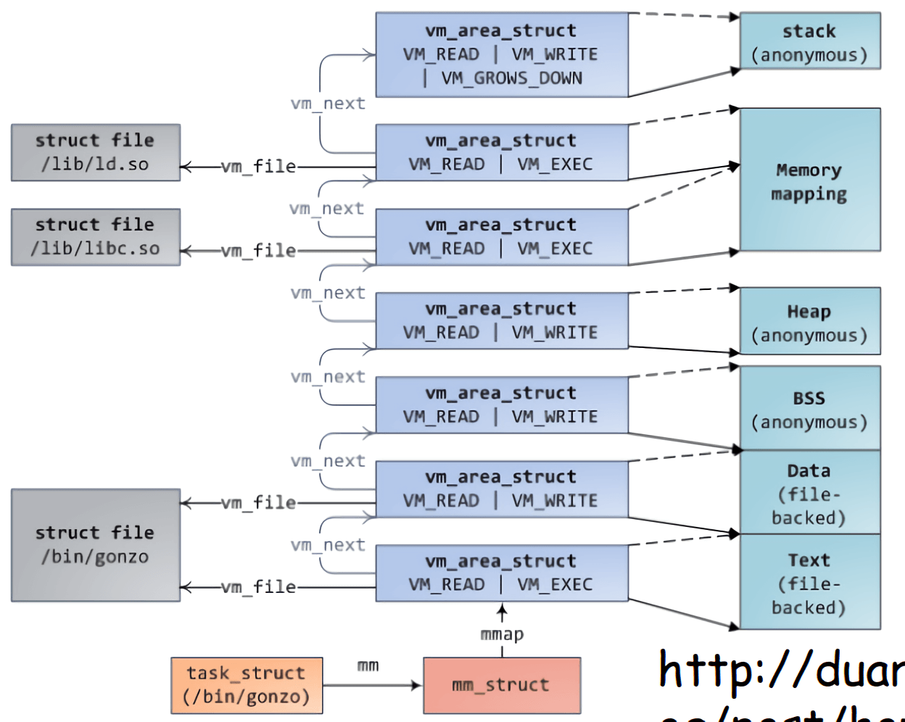
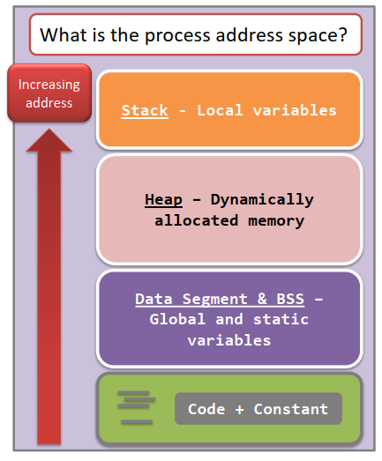
内存管理介绍
虚拟内存管理
段：用户内存空间划分为多个段，如堆、栈、代码段、数据段
虚拟内存区域：内存空间由一个个虚拟内存区域组成
页：一个虚拟内存区域中包含多个页

Slide 4
内存管理介绍

Slide 5
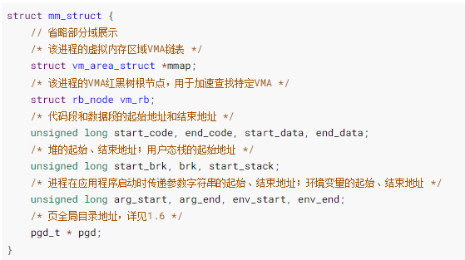
内存管理介绍
内存描述符
每个进程都有属于自己的地址空间，并在进程控制块用mm_struct结构体记录
记录了包含的虚拟内存区域链表头部、代码段起始终止地址、数据段起始终止地址、堆/栈起始终止地址等

Slide 6
内存管理介绍

Slide 7
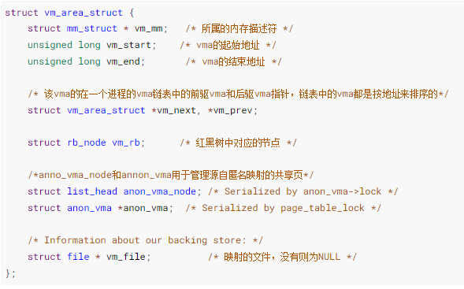
内存管理介绍
虚拟内存区域
一个进程包含多个虚拟内存区域，并用vm_area_struct描述
虚拟内存区域间通过链表或红黑树相连

Slide 8
内存管理介绍
内存基本管理单元：页与页框
一个虚拟内存区域中包含一个个页面，默认大小为4KB
物理内存空间包含一个个的页框，默认大小也为4KB
一个虚拟页面对应一个物理页框
页框编号
物理内存
虚拟内存
0
页编号
0
1
1
2
2
3
…

Slide 9
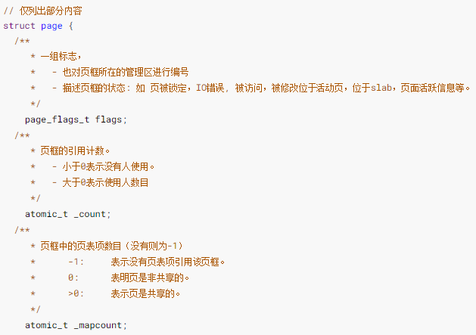
内存管理介绍
页与页框
Linux中使用页描述符struct page描述一个物理页框
可使用follow_page函数通过虚拟地址获取页描述符struct page

Slide 10
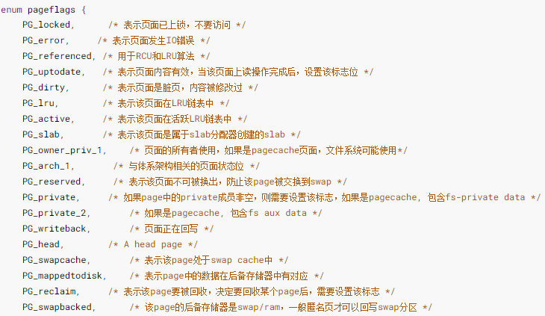
内存管理介绍
页框的标志位
标志页框的各种状态，如有无加锁、访问是否出错、是否被修改过、页面活跃度等信息

Slide 11
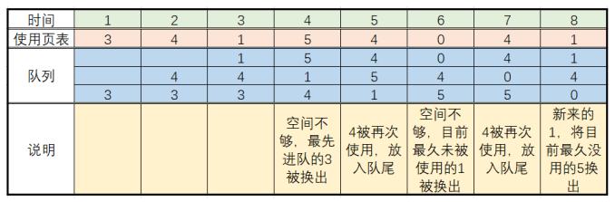
内存管理介绍
页框的标志位PG_active和PG_referenced
用于反映页面的活跃度，为内存回收做准备
PG_active：表示页面当前是否活跃，被置位则活跃
PG_referenced：表示页面最近是否被访问过，每次页面被访问都会被置位

Slide 12
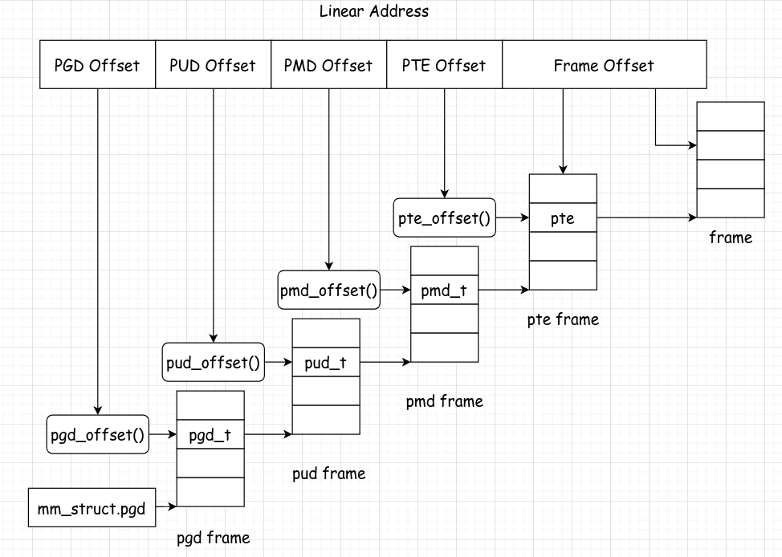
内存管理介绍
虚拟地址到物理地址转换—页表
找到某一虚拟页对应的物理页框
通过多级页表实现

Slide 13
实验目的
了解Linux系统虚拟内存的管理方式
了解什么是虚拟内存区域VMA，并遍历、统计VMA
了解Linux的多级页表机制，实现地址转换
了解Linux的页面冷页信息统计方法并输出至图表观察
了解用户内存地址空间的分布，并打印代码/数据段信息

Slide 14
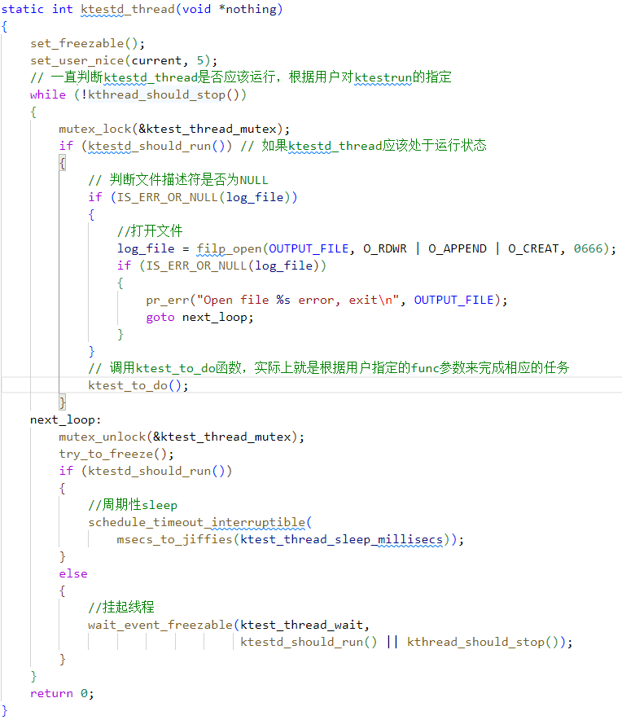
实验要求
实现一个 ktest模块，使用 sysfs 控制输入和输出

Slide 15
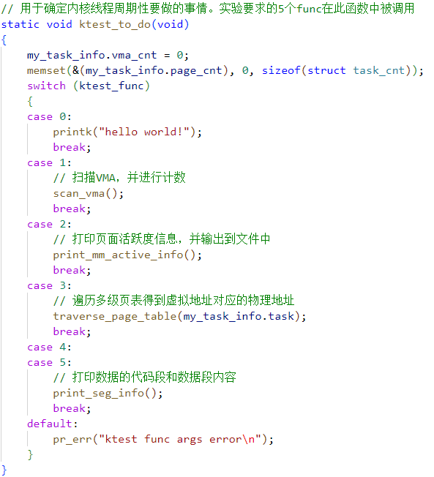
实验要求
实现一个 ktest模块，使用 sysfs 控制输入和输出

Slide 16
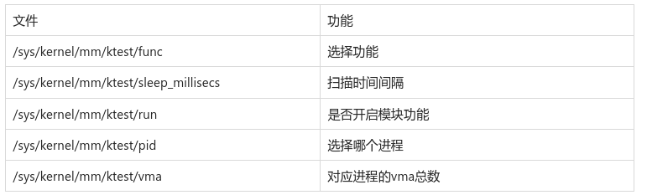
实验要求
实现一个 ktest模块，使用 sysfs 控制输入和输出

Slide 17
实验要求
func = 1：每隔 5s 统计某进程的 vma 数量
func = 2：每隔 5s 统计某进程的页面冷热信息
func = 3：遍历某进程的页表，并打印所有页面物理号
func = 4：dump 某进程的数据段(hamlet)
func = 5：dump 某进程的代码段(trace_data)
bonus: 实现 Part 1 分配器的内存回收机制，具体要求参见文档

Slide 18
补充知识
虚拟机快照
替换内核

Slide 19
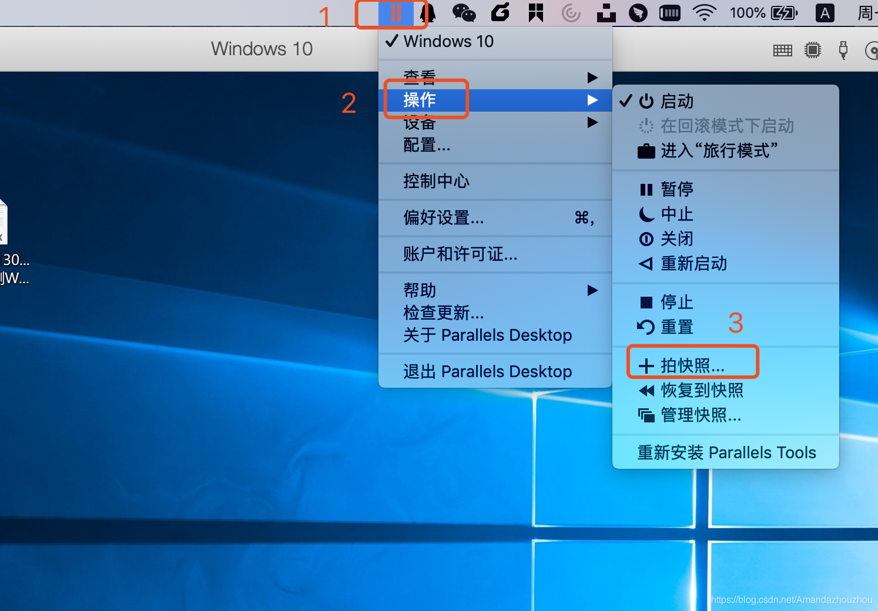
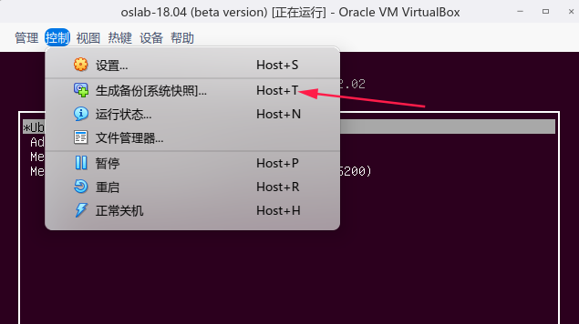
实验准备工作
虚拟机快照

Slide 20
实验准备工作
为什么需要替换：
减少因内核不同而导致的兼容问题
确保所有用户初始实验环境相同，方便 debug
替换 Linux 内核版本步骤：
编译并安装特定的 Linux 内核
修改 grub，从特定的 Linux 内核启动系统

Slide 21
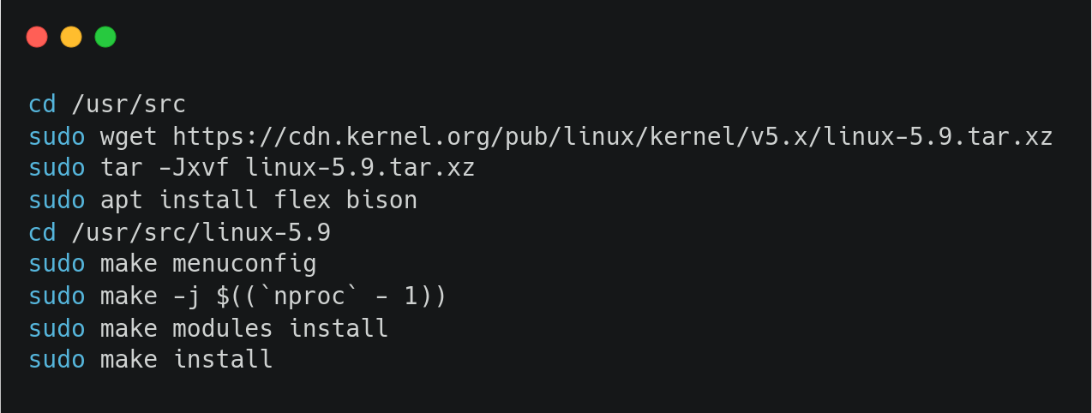
编译 Linux
依次执行如下命令即可
可以使用原始内核配置替换方法来减少编译时间，具体说明参考文档

Slide 22


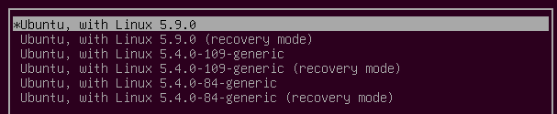
配置 grub
修改默认的 grub 配置文件：sudo vim /etc/default/grub
修改完成后更新目录项：sudo update-grub
重启系统，选择 Advanced options for Ubuntu 目录，切换进去选择 5.9 内核启动

Slide 23
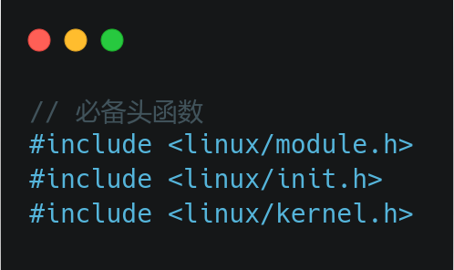
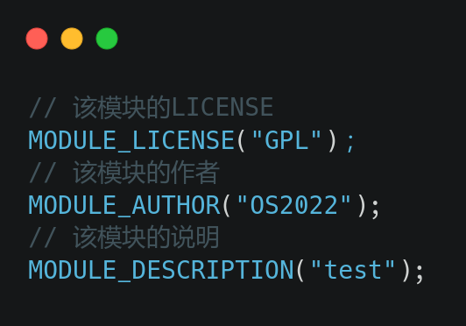
编写 Linux 模块流程
引入需要的头文件
许可证

Slide 24
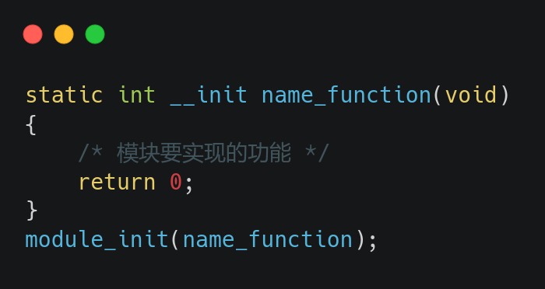
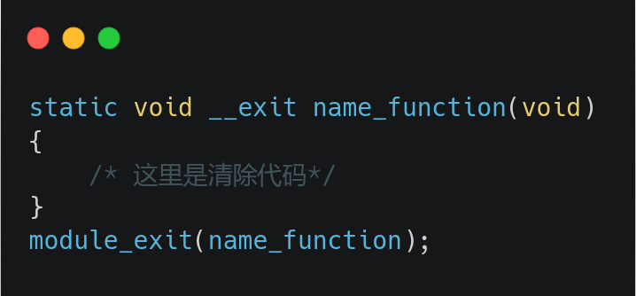
编写 Linux 模块流程
__init初始化函数：程序初始化入口点，相当于C语言的main函数
__exit退出函数：程序的出口点，程序结束时执行的函数
上述函数每个模块只能有一个

Slide 25
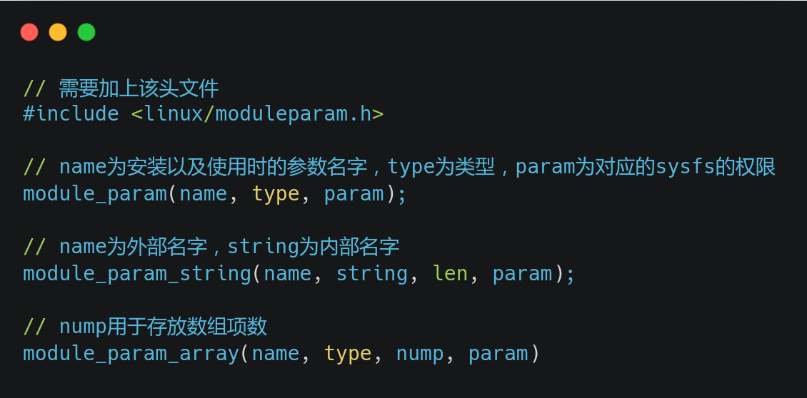
编写 Linux 模块流程
参数传递

Slide 26
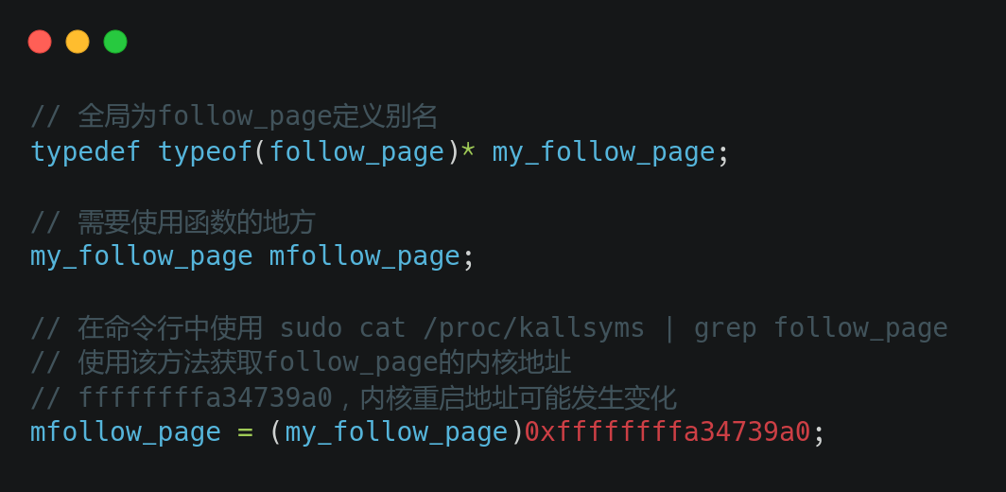
编写 Linux 模块流程
使用内核未导出的变量
方法一：EXPORT_SYMBOL：需要修改内核代码，编译内核
方法二：kallsyms_lookup_name：必须启用 CONFIG_KALLSYMS 配置编译内核
方法三：内核模块中直接使用内核函数的虚拟地址：不需要编译内核

Slide 27
编写 Linux 模块流程
编译内核模块
由于使用了 Makefile，可以直接使用 make 命令编译
加载内核模块：sudo insmod xxx.ko param=value
查看内核模块：lsmod | grep xxx
卸载内核模块：sudo rmmod xxx

Slide 28
学习 sysfs 虚拟文件系统
介绍：
基于内存的虚拟文件系统，用于向用户空间导出内核对象，从而在用户空间对内核数据进行读写
可以对 sysfs 进行写入，用于向内核模块传递参数
sysfs映射在/sys目录下

Slide 29
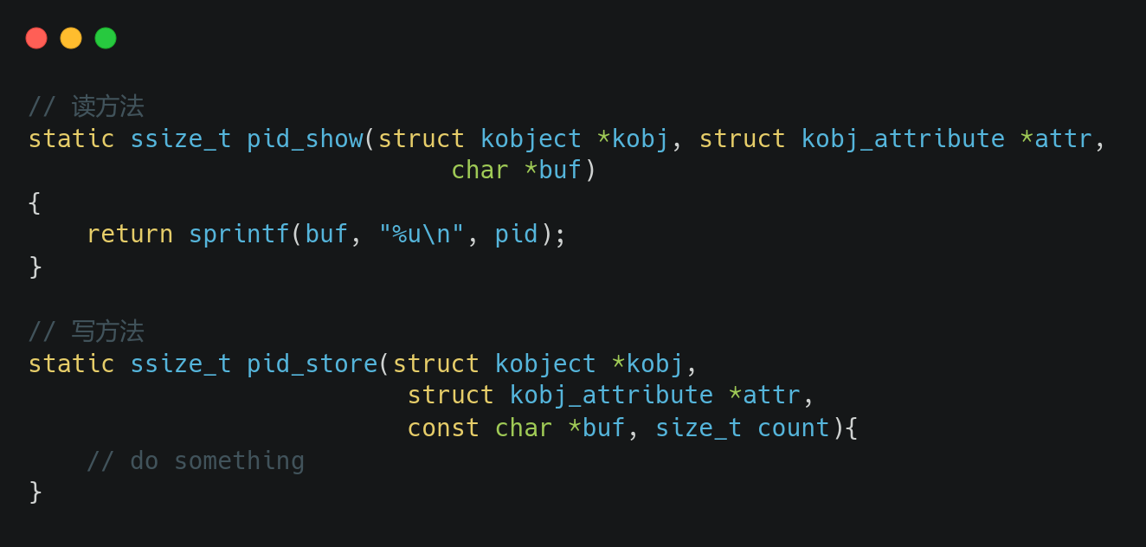
学习 sysfs 虚拟文件系统
设置属性的读方法（show）和写方法（store）

Slide 30
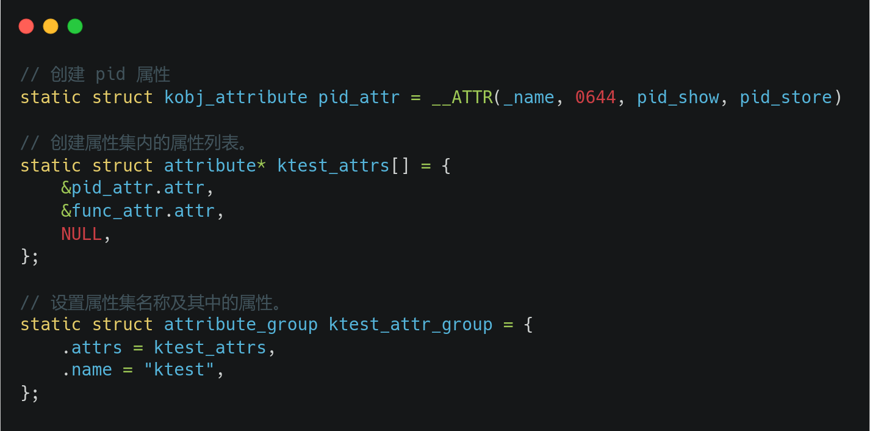
学习 sysfs 虚拟文件系统
创建属性
设置属性集

Slide 31
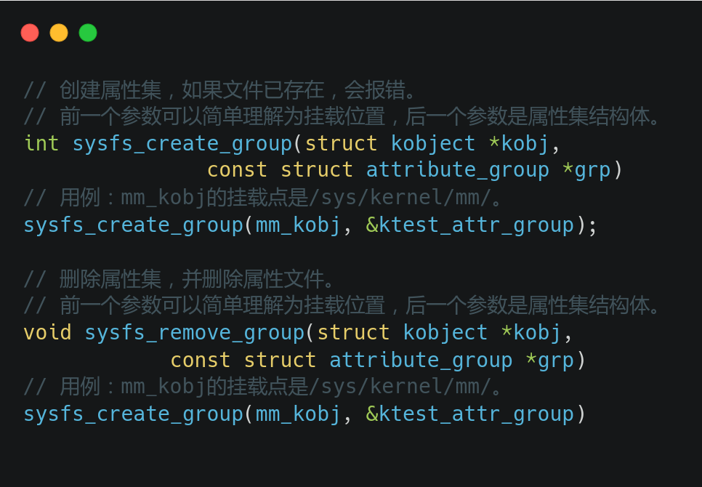
学习 sysfs 虚拟文件系统
创建属性集
删除属性集

Slide 32
Thanks Q & A

